Slide 1
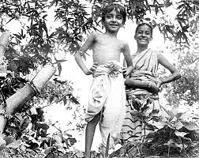
স্বাগতম শিক্ষার্থীবৃন্দ

Slide 2
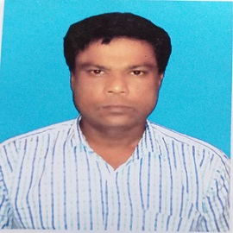
পরিচিতি
বাংলা সাহিত্য
নবম ও দশম শ্রেণি
গদ্যাংশ
সময়ঃ ৫০ মিনিট
উপস্থাপনায়
মোঃ ময়মুল ইসলাম
সহকারী শিক্ষক
সোগুনা উচ্চ বিদ্যালয়

Slide 3
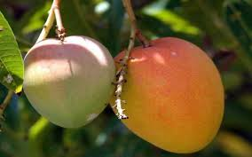
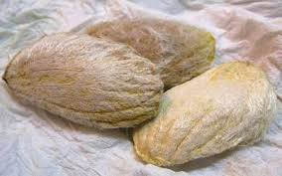
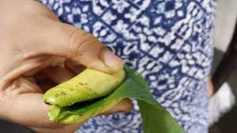
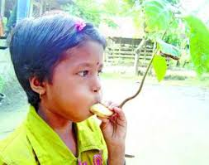
নিচের ছবিগুলো লক্ষ কর-
ছবিগুলো দেখে তোমাদের কী মনে হচ্ছে-

Slide 4
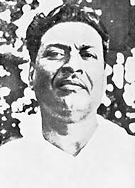
আম আঁটির ভেঁপু
বিভূতিভূষণ বন্দ্যোপাধ্যায়

Slide 5
এ পাঠ শেষে শিক্ষার্থীরা-
১। লেখক পরিচিতি উল্লেখ করতে পারবে।
২। শুদ্ধ উচ্চারণে গল্পটি পড়তে পারবে।
৩। শব্দার্থ বুঝে বাক্যে প্রয়োগ করতে পারবে।
৪। ভাই-বোনের সুখী ও আনন্দপূর্ণ চিরায়ত শৈশবের সাথে
নিজের শৈশবের সাদৃশ্য ব্যাখ্যা করতে পারবে।

Slide 6
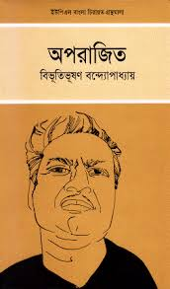
লেখক পরিচিতি
পথের পাঁচালী,অপরাজিত,আরণ্যক,ইছামতি,দৃষ্টিপ্রদীপ
১৮৯৪ সালে চব্বিশ পরগনার মুরারিপুর
গ্রামে জন্মগ্রহণ করেন
বিভূতিভূষণ বন্দ্যোপাধ্যায়
রবীন্দ্র পুরস্কারে ভূষিত হন
পিতাঃ মহানন্দা বন্দ্যোপাধ্যায়
মাতাঃ মৃণালিনী দেবী
১৯৫০ সালের ১লা সেপ্টেম্বর মৃত্যুবরণ করেন।
জন্ম
পিতা ও মাতা
উপন্যাসসমূহ
গল্পসমগ্র
পুরষ্কার
মৃত্যু

Slide 7
একক কাজ
বিভূতিভূষণ বন্দ্যোপাধ্যায় কত সালে জন্মগ্রহণ করেন ?
১৮৯৪ সালে জন্মগ্রহণ করেন।
কোন সাহিত্যকর্মের জন্য তিনি রবীন্দ্র পুরষ্কার পেয়েছিলেন?
“ইছামতি”উপন্যাসের জন্য।
বিভূতিভূষণ বন্দ্যোপাধ্যায় কত সালে মৃত্যুবরণ করেন ?
১৯৫০ সালের ১লা সেপ্টেম্বর মৃত্যুবরণ করেন।
উত্তরের জন্য প্রশ্নের উপর ক্লিক করুন।

Slide 8
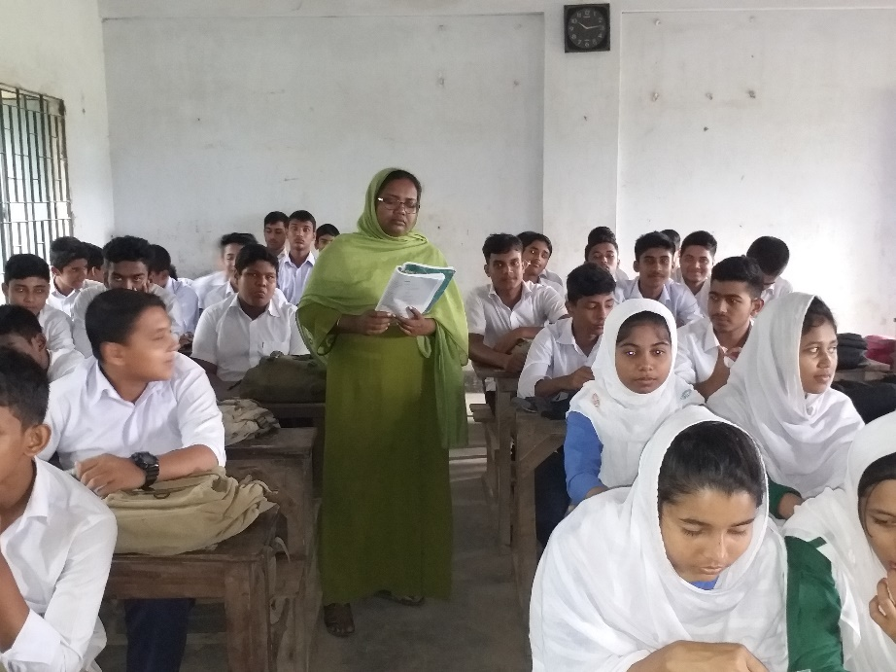
আদর্শ পাঠ

Slide 9
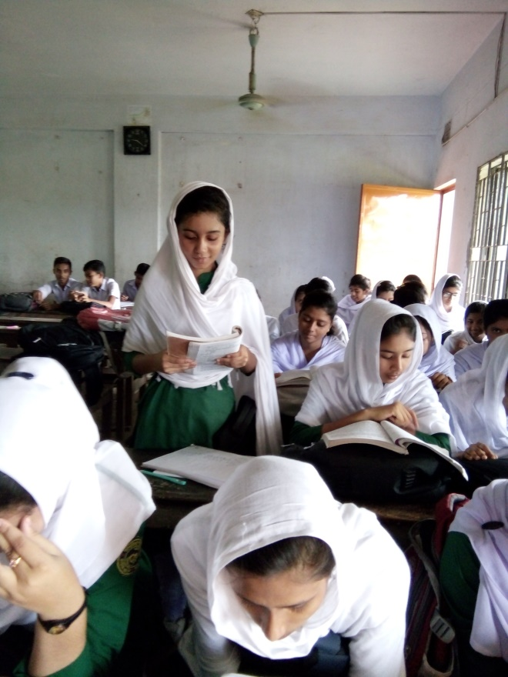
সরব পাঠ

Slide 10
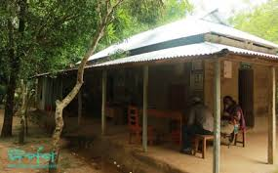
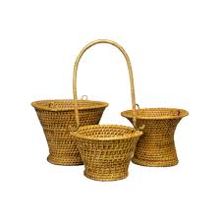
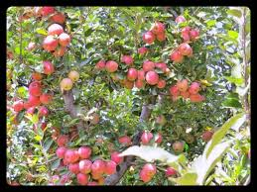
নতুন শব্দের অর্থ
বারান্দা
রোয়াক/দাওয়া
চুপড়ি
ছোট ঝুড়ি
করঞ্জা ফল
নাটাফল

Slide 11
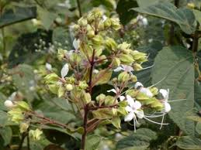
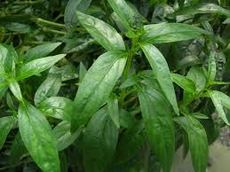
নতুন শব্দের অর্থ
বন-বিছুটি
বুনো গাছ
কালমেঘ
যকৃতের রোগে উপকারি এক প্রকার তিক্ত গাছ

Slide 12
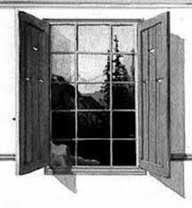
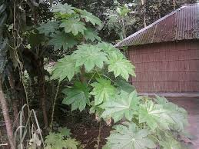
নতুন শব্দের অর্থ
গরাদ
জানালার সিক
ভেরেন্ডাকচার বেড়া
রেড়ি গাছের বেড়া

Slide 13
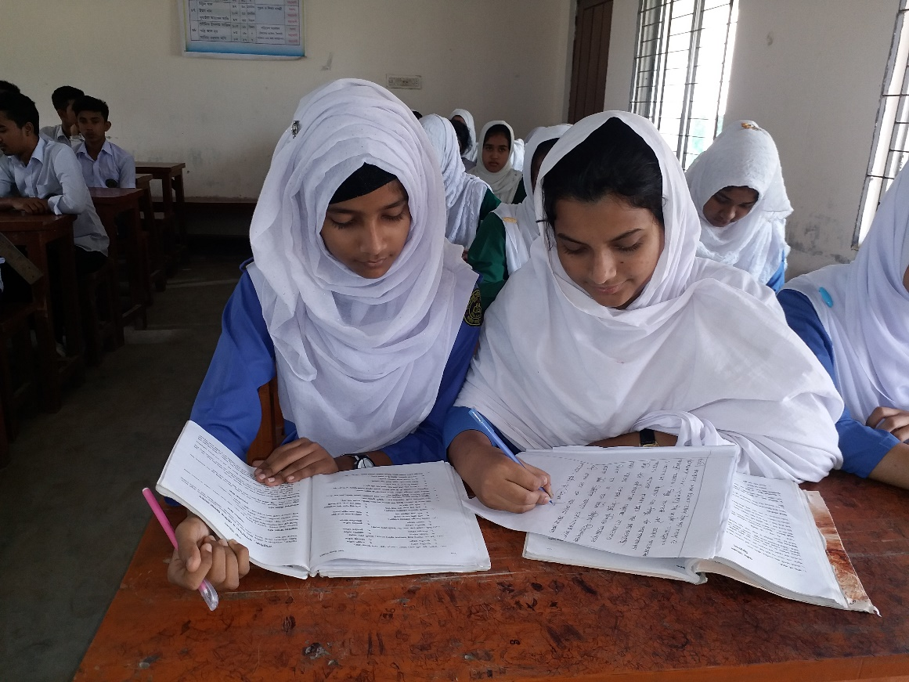
জোড়ায় কাজ
শিক্ষার্থীবৃন্দ, রোয়াক,নাটাফল,কালমেঘ শব্দগুলো দিয়ে দুটি করে বাক্য তৈরি কর।

Slide 14
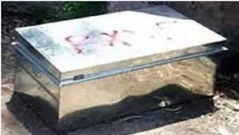
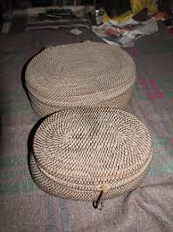
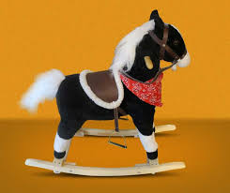
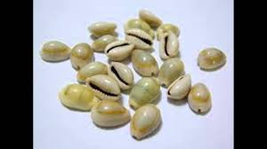
ছবিগুলো দেখে কী মনে হচ্ছে?
অপুর খেলার সরঞ্জামাদি।

Slide 15
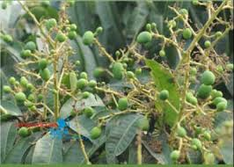
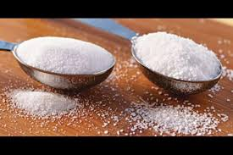
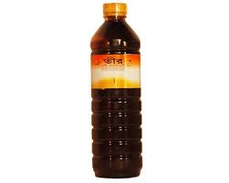
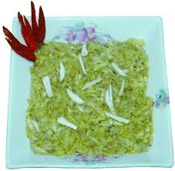
ছবিগুলো দেখে কী মনে হচ্ছে-
ভাই-বোনের
আমের কুসি খাওয়া

Slide 16
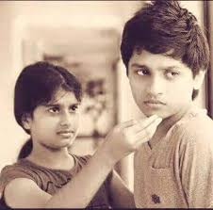
এই ছবি দু’টি দেখে কী মনে হচ্ছে-
ভাই-বোনের ভালোবাসা।

Slide 17
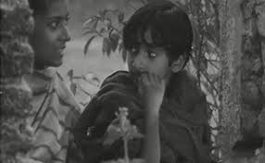
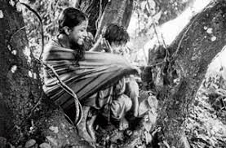
এই ছবি দু’টি দেখে কী মনে হচ্ছে-
ভাই-বোনের চিরায়ত শৈশব।

Slide 18
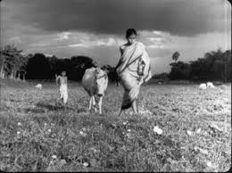
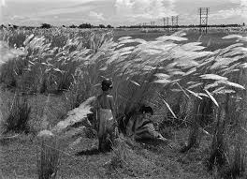
এবার এই ছবি দু’টি দেখে কী বুঝলে ?
ভাই-বোনের চিরায়ত শৈশব।

Slide 19
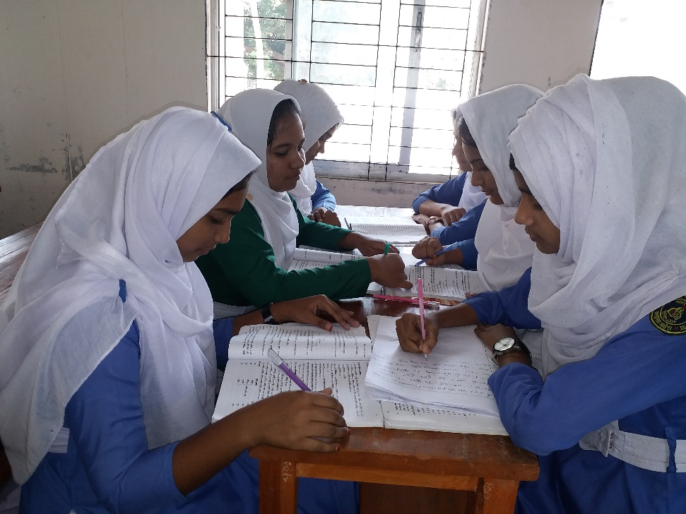
দলগত কাজ
ভাই-বোনের সুখী ও আনন্দপূর্ণ চিরায়ত শৈশবের সাথে
তোমার নিজের শৈশবের সাদৃশ্য ব্যাখ্যা কর।

Slide 20
মূল্যায়ন
১। অপু কোথায় বসে খেলা করছিল?
বারান্দায়
২। দুর্গা আমের কুসি কি দিয়ে মাখিয়েছিল?
তেল ও নুন
৩। তেলের ভাঁড় ছুঁলে মা মারবে কেন?
অশৌচের ভয়ে
৪। অপু ও দুর্গা চরিত্রের মধ্যদিয়ে আমরা কোথায় ফিরে যেতে পারি?
চিরায়ত শৈশবে
প্রশ্নের উপর ক্লিক করুন।

Slide 21
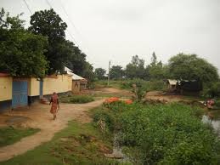
বাড়ির কাজ
পল্লিপ্রকৃতির সঙ্গে মানুষের জীবনের ঘনিষ্ঠতার স্বরূপ চিত্র তুলে ধর।

Slide 22
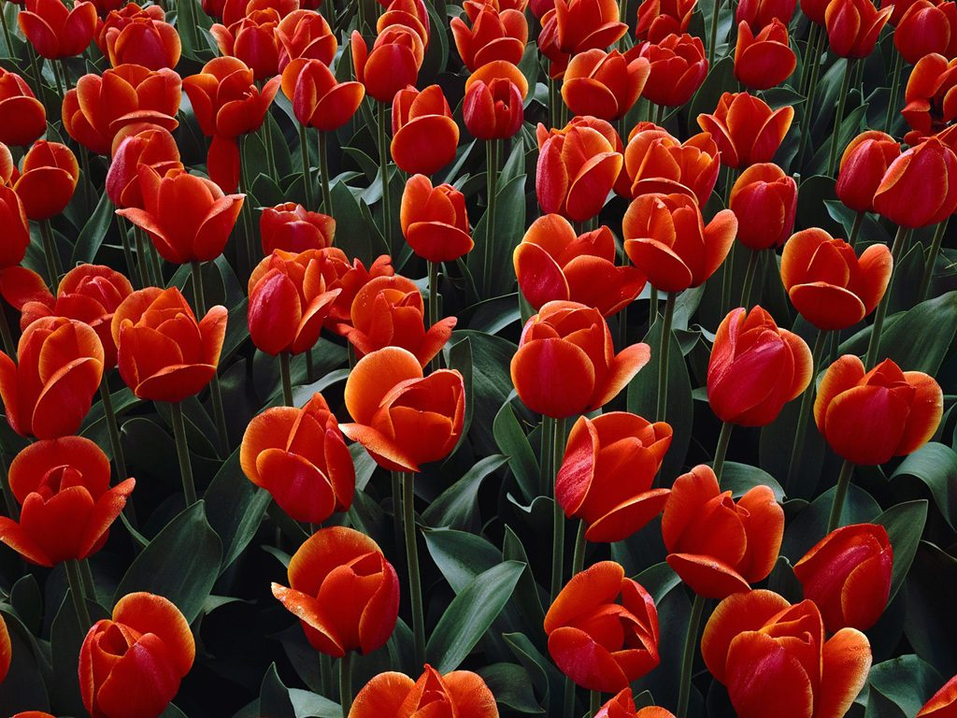
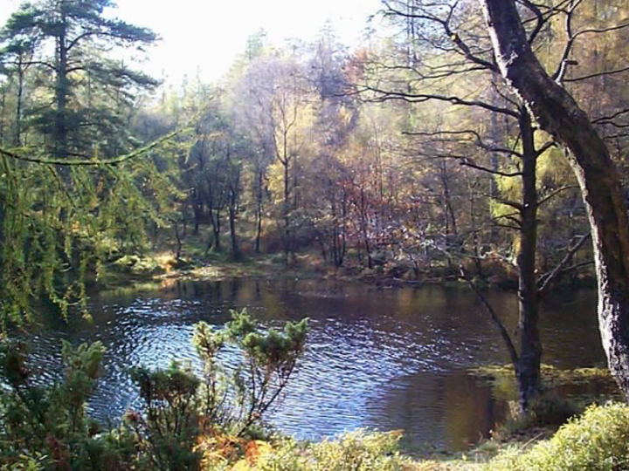
ধন্যবাদ সবাইকে

